Slide 1

数据结构课程的内容

Slide 2

第十章 内部排序
10.1 概述
10.2 插入排序
10.3 交换排序
10.4 选择排序
10.5 归并排序
10.6 基数排序

Slide 3
10.1 概述
1. 什么是排序？
将一组杂乱无章的数据按一定的规律顺次排列起来。
存放在数据表中
按关键字排序
2. 排序的目的是什么？
——便于查找！
3.排序算法的好坏如何衡量？
时间效率——排序速度（即排序所花费的全部比较次数）
空间效率——占内存辅助空间的大小
稳定性A和B的关键字——若两个记录值相等，但排序后A、B的先后次序保持不变，则称这种排序算法是稳定的。

Slide 4
4. 什么叫内部排序？什么叫外部排序？
——若待排序记录都在内存中，称为内部排序；
——若待排序记录一部分在内存，一部分在外存，则称为外部排序。
注：外部排序时，要将数据分批调入内存来排序，中间结果还要及时放入外存，显然外部排序要复杂得多。
5.待排序记录在内存中怎样存储和处理？
① 顺序排序——排序时直接移动记录；
② 链表排序——排序时只移动指针；
③ 地址排序——排序时先移动地址，最后再移动记录。
注：地址排序中可以增设一维数组来专门存放记录的地址。

Slide 5
6. 顺序存储（顺序表）的抽象数据类型如何表示？
注：大多数排序算法都是针对顺序表结构的(便于直接移动元素)
# define MAXSIZE 20 //设记录不超过20个
typedef int KeyType ; //设关键字为整型量（int型）
Typedef struct { //定义每个记录（数据元素）的结构
KeyType key ; //关键字
InfoType otherinfo; //其它数据项
}RecordType ;
Typedef struct { //定义顺序表的结构
RecordType r [ MAXSIZE +1 ]; //存储顺序表的向量
//r[0]一般作哨兵或缓冲区
int length ; //顺序表的长度
}SqList ;

Slide 6
7. 内部排序的算法有哪些？
——按排序的规则不同，可分为5类：
插入排序
交换排序（重点是快速排序）
选择排序
归并排序
基数排序
——按排序算法的时间复杂度不同，可分为3类：
简单的排序算法：时间效率低，O(n²)
先进的排序算法: 时间效率高，O( nlog₂n )
基数排序算算法：时间效率高，O( d×n)
d＝关键字的位数(长度)

Slide 7
10.2 插入排序
每步将一个待排序的对象，按其关键码大小，插入到前面已经排好序的一组对象的适当位置上，直到对象全部插入为止。
插入排序的基本思想是：
简言之，边插入边排序，保证子序列中随时都是排好序的。
插入排序有多种具体实现算法：
1) 直接插入排序
2) 折半插入排序
3) 表插入排序
4) 希尔排序

Slide 8
1) 直接插入排序
最简单的排序法！
新元素插入到哪里？
在已形成的有序表中线性查找，并在适当位置插入，把原来位置上的元素向后顺移。
例1：关键字序列T=（13，6，3，31，9，27，5，11），
请写出直接插入排序的中间过程序列。
【13】, 6, 3, 31, 9, 27, 5, 11
【6, 13】, 3, 31, 9, 27, 5, 11
【3, 6, 13】, 31, 9, 27, 5, 11
【3, 6, 13，31】, 9, 27, 5, 11
【3, 6, 9, 13，31】, 27, 5, 11
【3, 6, 9, 13，27, 31】, 5, 11
【3, 5, 6, 9, 13，27, 31】, 11
【3, 5, 6, 9, 11，13，27, 31】

Slide 9
直接插入排序算法
Void InsertSort(SqList &L){
for (i=2;i<=L.length;++i) {
L.r[0]=L.r[i]; //设定监视哨
j=i-1;
if (LT(L.r[i].key,L.r[i-1].key))
for (j=i-1;LT(L.r[0].key,L.r[ j ].key);- -j)
L.r[j+1]=L.r[j]; //记录后移
L.r[j+1]=L.r[0]; //插入记录
}

Slide 10

例2：关键字序列T= （21，25，49，25*，16，08），
请写出直接插入排序的具体实现过程。
*表示后一个25
解：假设该序列已存入一维数组V[7]中，将V[0]作为缓冲或暂存单元（Temp）。则程序执行过程为：
49
49
49
49
49
49
49
49
暂
存
25*
25
25
25*
25
25*
25*
初态：
16
25
25
25*
21
25
21
25*
21
21
21
16
16
16
16
08
08
08
08
0 1 2 3 4 5 6
完成!
i=1
i=2
i=3
i=4
i=5
i=6
时间效率： O(n²)——因为在最坏情况下，所有元素的比较次数总和为（0＋1＋…＋n-1)→O(n²)。其他情况下还要加上移动元素的次数。
空间效率：O（1）——因为仅占用1个缓冲单元
算法的稳定性：稳定——因为25*排序后仍然在25的后面。

Slide 11
直接插入排序的算法分析
若设待排序的对象个数为n，则算法需要进行n-1次插入。
最好情况下，排序前对象已经按关键码大小从小到大有序，每趟只需与前面的有序对象序列的最后一个对象的关键码比较 1 次，移动 2次对象。因此，总的关键码比较次数为n-1，对象移动次数为 2(n-1)。

Slide 12
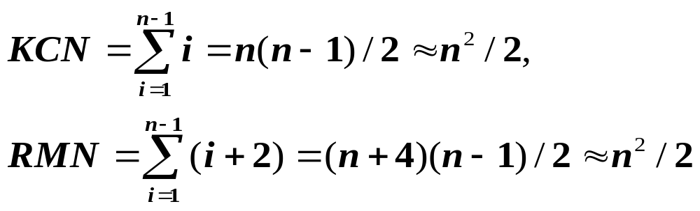
最坏情况下，第i趟插入时，第i个对象必须与前面i-1个对象都做关键码比较，并且每做 1 次比较就要做 1 次数据移动。则总的关键码比较次数KCN和对象移动次数RMN分别为

Slide 13
若待排序对象序列中出现各种可能排列的概率相同，则可取上述最好情况和最坏情况的平均情况。在平均情况下的关键码比较次数和对象移动次数约为 n²/4。因此，直接插入排序的时间复杂度为 o(n²)。
直接插入排序是一种稳定的排序方法。

Slide 14
2） 折半插入排序
新元素插入到哪里？
在已形成的有序表中折半查找，并在适当位置插入，把原来位置上的元素向后顺移。
优点：比较的次数大大减少，全部元素比较次数仅为O(nlog₂n)。
时间效率：虽然比较次数大大减少，可惜移动次数并未减少，所以排序效率仍为O(n²) 。
空间效率： O（1）
稳定性：稳定
对应程序见教材P267（仅用于顺序表）
讨论：若记录是链表结构，用直接插入排序行否？折半插入排序呢？
答：直接插入不仅可行，而且还无需移动元素，时间效率更高！
但链表无法“折半”！
折半插入排序的改进——2-路插入排序267

Slide 15
折半插入排序的算法分析
折半查找比顺序查找快，所以折半插入排序就平均性能来说比直接插入排序要快。
在插入第 i 个对象时，需要经过 ⎣log₂i⎦ +1 次关键码比较，才能确定它应插入的位置。因此，将 n 个对象用折半插入排序所进行的关键码比较次数为：n*log₂n
折半插入排序是一个稳定的排序方法。

Slide 16
3）表插入排序
基本思想：在顺序存储结构中，给每个记录增开一个指针分量，在排序过程中将指针内容逐个修改为已经整理（排序）过的后继记录地址。
优点：在排序过程中不移动元素，只修改指针。
此方法具有链表排序和地址排序的特点。
回忆：
② 链表排序——排序时只移动指针；
③ 地址排序——排序时先移动地址，最后再移动记录。

Slide 17
例：关键字序列 T=(21，25，49，25*，16，08），
请写出表插入排序的具体实现过程。
*表示后一个25
解：假设该序列（结构类型)已存入一维数组V[7]中，将V[0]作为表头结点。则算法执行过程为：
指向第1个元素
i | 关键字 V[i].key | 指针 V[i].link
0 | MaxNum
1 | 21
2 | 25
3 | 49
4 | 25*
5 | 16
6 | 08
初态
i=1
1
5
6
指向头结点
0
2
i=2
0
4
3
i=3
0
i=4
3
i=5
1
i=6
5

Slide 18
表插入排序的算法
int LinkInsertSort ( staticlinklis<Type> & list ) {
list.v[0].Key = MaxNum;
list.v[0]. Link = 1;
list.v[1].Link = 0; //形成循环链表
for ( int i = 2; i <= list.length; i++ ) {
int current = list.v[0]. Link; //current=当前记录指针
int pre = 0; //pre=当前记录current的前驱指针
while ( list.v[current]. Key <= list.v[i]. Key) {
pre = current; // current指针准备后移, pre跟上；
current = list.v[current]. Link; } //找插入位置(即p=p->link)
list.v[i]. Link = current; //新记录v[i]找到合适序位开始插入
list.v[pre]. Link = i; //在pre与current之间链入
}
}

Slide 19
表插入排序算法分析：
① 无需移动记录，只需修改2n次指针值。但由于比较次数没有减少，故时间效率仍为O(n²) 。
② 空间效率肯定低，因为增开了指针分量（但在运算过程中没有用到更多的辅助单元）。
③ 稳定性：25和25*排序前后次序未变，稳定。
讨论：此算法得到的只是一个有序链表，查找记录时只能满足顺序查找方式。
改进：可以根据表中指针线索，很快对所有记录重排，形成真正的有序表（顺序存储方式），从而能满足折半查找方式。具体实现见教材P269。

Slide 20
4）希尔（shell）排序（又称缩小增量排序）
基本思想：先将整个待排记录序列分割成若干子序列,分别进行直接插入排序，待整个序列中的记录“基本有序”时，再对全体记录进行一次直接插入排序。
技巧：子序列的构成不是简单地“逐段分割”，而是将相隔某个增量dk的记录组成一个子序列,让增量dk逐趟缩短（例如依次取5,3,1），直到dk＝1为止。
优点：让关键字值小的元素能很快前移，且序列若基本有序时，再用直接插入排序处理，时间效率会高很多。

Slide 21
例：关键字序列 T=(49，38，65，97, 76, 13, 27, 49*，55, 04），请写出希尔排序的具体实现过程。
r[i]
0 | 1 | 2 | 3 | 4 | 5 | 6 | 7 | 8 | 9 | 10
 | 49 | 38 | 65 | 97 | 76 | 13 | 27 | 49* | 55 | 04
初 态：
第1趟 (dk=5)
13
04
49
38
27
49*
65
97
55
76
13
49
27
38
49*
65
55
97
04
76
第2趟 (dk=3)
13
13
27
04
49*
49*
55
38
04
27
49
49
38
55
65
65
97
97
76
76
第3趟 (dk=1)
13
04
04
13
27
49*
38
49*
27
49
55
65
97
76
97
76
算法分析：开始时dk 的值较大，子序列中的对象较少，排序速度较快；随着排序进展，dk 值逐渐变小，子序列中对象个数逐渐变多，由于前面工作的基础，大多数对象已基本有序，所以排序速度仍然很快。

Slide 22
时间效率：
O(n^{1.25}）～O（1.6n^{1.25}）——经验公式
空间效率：O（1）——因为仅占用1个缓冲单元
算法的稳定性：不稳定——因为49*排序后却到了49的前面
希尔排序算法（主程序）
参见教材P272
void ShellSort(SqList &L，int dlta[ ]，int t){
//按增量序列dlta[0…t-1]对顺序表L作Shell排序
for(k=0；k<t；++k)
ShellSort(L，dlta[k])； //增量为dlta[k]的一趟插入排序
} // ShellSort
dk值依次装在dlta[t]中

Slide 23
附：希尔排序算法分析
对特定的待排序对象序列，可以准确地估算关键码的比较次数和对象移动次数。但想要弄清关键码比较次数和对象移动次数与增量选择之间的依赖关系，并给出完整的数学分析，还没有人能够做到。
Knuth利用大量的实验统计资料得出，当n很大时，关键码平均比较次数和对象平均移动次数大约在 n^{1.25} 到 1.6n^{1.25} 的范围内。这是在利用直接插入排序作为子序列排序方法的情况下得到的。

Slide 24
希尔排序算法（其中某一趟的排序操作）
void ShellInsert(SqList &L，int dk) {
for(i=dk+1；i<=L.length； ++ i)
if(r[i].key < r[i-dk].key) {
r[0]=r[i]；
for(j=i-dk; j>0 &&(r[0].key<r[j].key); j=j-dk)
r[j+dk]=r[j]；
r[j+dk]=r[0]；
}
}
参见教材P272
//对顺序表L进行一趟增量为dk的Shell排序，dk为步长因子
//开始将r[i] 插入有序增量子表
//暂存在r[0]
//关键字较大的记录在子表中后移
//在本趟结束时将r[i]插入到正确位置

Slide 25
课堂练习：
1. 欲将序列（Q, H, C, Y, P, A, M, S, R, D, F, X）中的关键码按字母升序重排，则初始步长为4的希尔排序一趟的结果是？
答：原始序列： Q, H, C, Y, P, A, M, S, R, D, F, X
shell一趟后：
P,
A,
C,
S,
Q,
D,
F,
X ,
R,
H,
M,
Y
2. 以关键字序列（256，301，751，129，937，863，742，694，076，438）为例，分别写出执行以下算法的各趟排序结束时，关键字序列的状态，并说明这些排序方法中，哪些易于在链表（包括各种单、双、循环链表）上实现？
① 直接插入排序 ② 希尔排序（取dk=5,3,1）
答：显然，直接插入排序方法易于在链表上实现；但希尔排序方法因为是按增量选择记录，不易于在链表上实现。
两种排序方法的中间状态分别描述如后：

Slide 26
原始序列： 256，301，751，129，937，863，742，694，076，438
[256，301]，751，129，937，863，742，694，076，438
[256，301，751]，129，937，863，742，694，076，438
[129，256，301，751]，937，863，742，694，076，438
[129，256，301，751，937]，863，742，694，076，438
[129，256，301，751，863，937]，742，694，076，438
[129，256，301，742，751，863，937]，694，076，438
[129，256，301，694，742，751，863，937]，076，438
[076，129，256，301，694，742，751，863，937]，438
[076，129，256，301，438，694，742，751，863，937]
第1趟
第2趟
第3趟
第4趟
第5趟
第6趟
第7趟
第8趟
第9趟
直接插入排序

Slide 27
原始序列： 256，301，751，129，937，863，742，694，076，438
256，301，751，129，937，863，742，694，076，438
256，301，751，129，937，863，742，694，076，438
256，301，694，129，937，863，742，751，076，438
256，301，694，076，937，863，742，751，129，438
256，301，694，076，438，863，742，751，129，937
第1趟
dk=5
第2趟
dk=3
第3趟
dk=1
希尔排序
256，301，694，076，438，863，742，751，129，937
256，301，694，076，438，863，742，751，129，937
076，301，694，256，438，863，742，751，129，937
076，301，694，256，438，863，742，751，129，937
076，301，694，256，438，863，742，751，129，937
076，301，129，256，438，694，742，751，863，937
076，301，129，256，438，694，742，751，863，937
076，301，129，256，438，694，742，751，863，937
076，129，256，301，438，694，742，751，863，937
(取dk=5,3,1)

Slide 28
10.3 交换排序
交换排序的基本思想是：
两两比较待排序记录的关键码，如果发生逆序（即排列顺序与排序后的次序正好相反），则交换之，直到所有记录都排好序为止。
交换排序的主要算法有：
1) 冒泡排序
2) 快速排序

Slide 29
1) 冒泡排序
基本思路：每趟不断将记录两两比较，并按“前小后大”（或“前大后小”）规则交换。
优点：每趟结束时，不仅能挤出一个最大值到最后面位置，还能同时部分理顺其他元素；一旦下趟没有交换发生，还可以提前结束排序。
前提：顺序存储结构
例：关键字序列 T=(21，25，49，25*，16，08），请写出冒泡排序的具体实现过程。
初态：
第1趟
第2趟
第3趟
第4趟
第5趟
21，25，49， 25*，16， 08
21，25，25*，16， 08 ， 49
21，25， 16， 08 ，25*，49
21，16， 08 ，25， 25*，49
16，08 ，21， 25， 25*，49
08，16， 21， 25， 25*，49

Slide 30
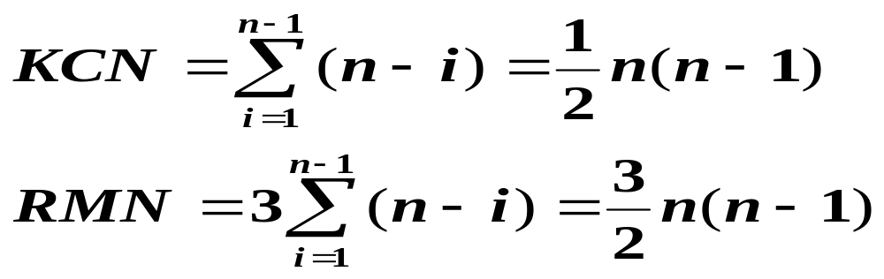
冒泡排序的算法分析
时间效率：O（n²) —因为要考虑最坏情况
空间效率：O（1） —只在交换时用到一个缓冲单元
稳 定 性： 稳定 —25和25*在排序前后的次序未改变
详细分析：
最好情况：初始排列已经有序，只执行一趟起泡，做 n-1 次关键码比较，不移动对象。
最坏情形：初始排列逆序，算法要执行n-1趟起泡，第i趟(1≤ i< n) 做了n- i 次关键码比较，执行了n-i 次对象交换。此时的比较总次数KCN和记录移动次数RMN为：

Slide 31
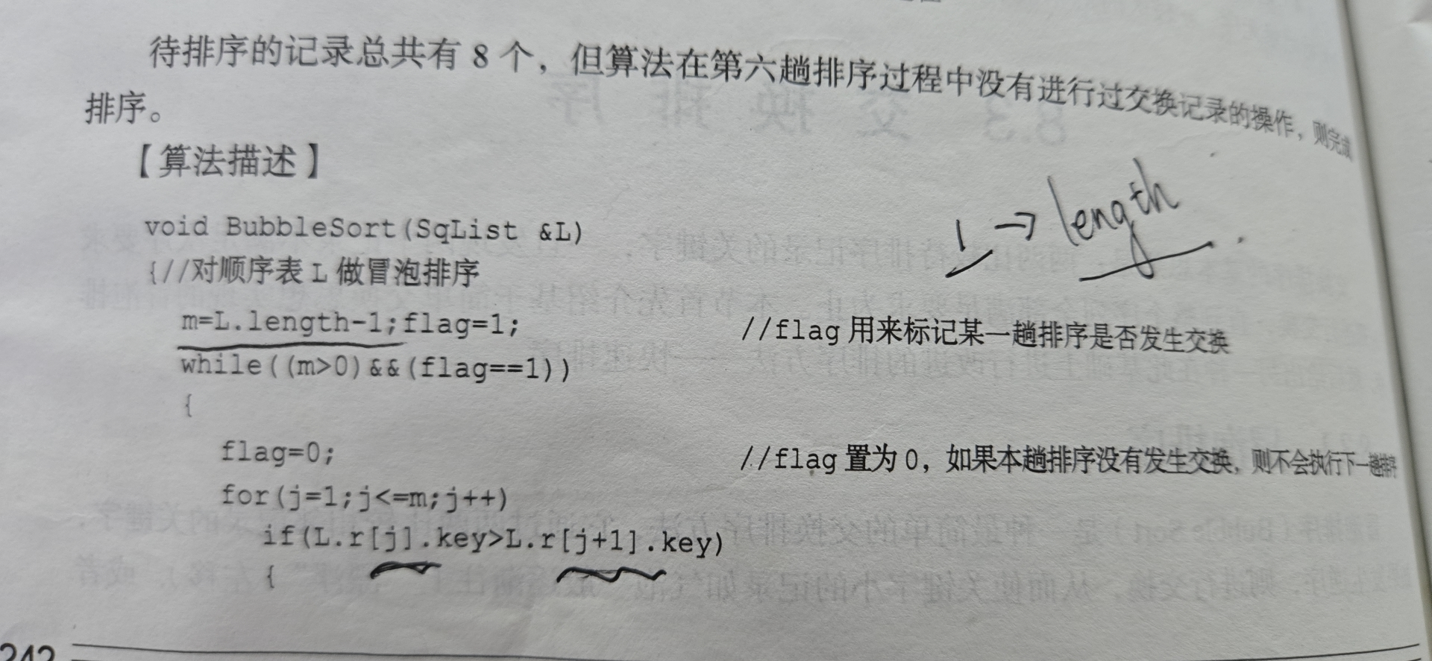
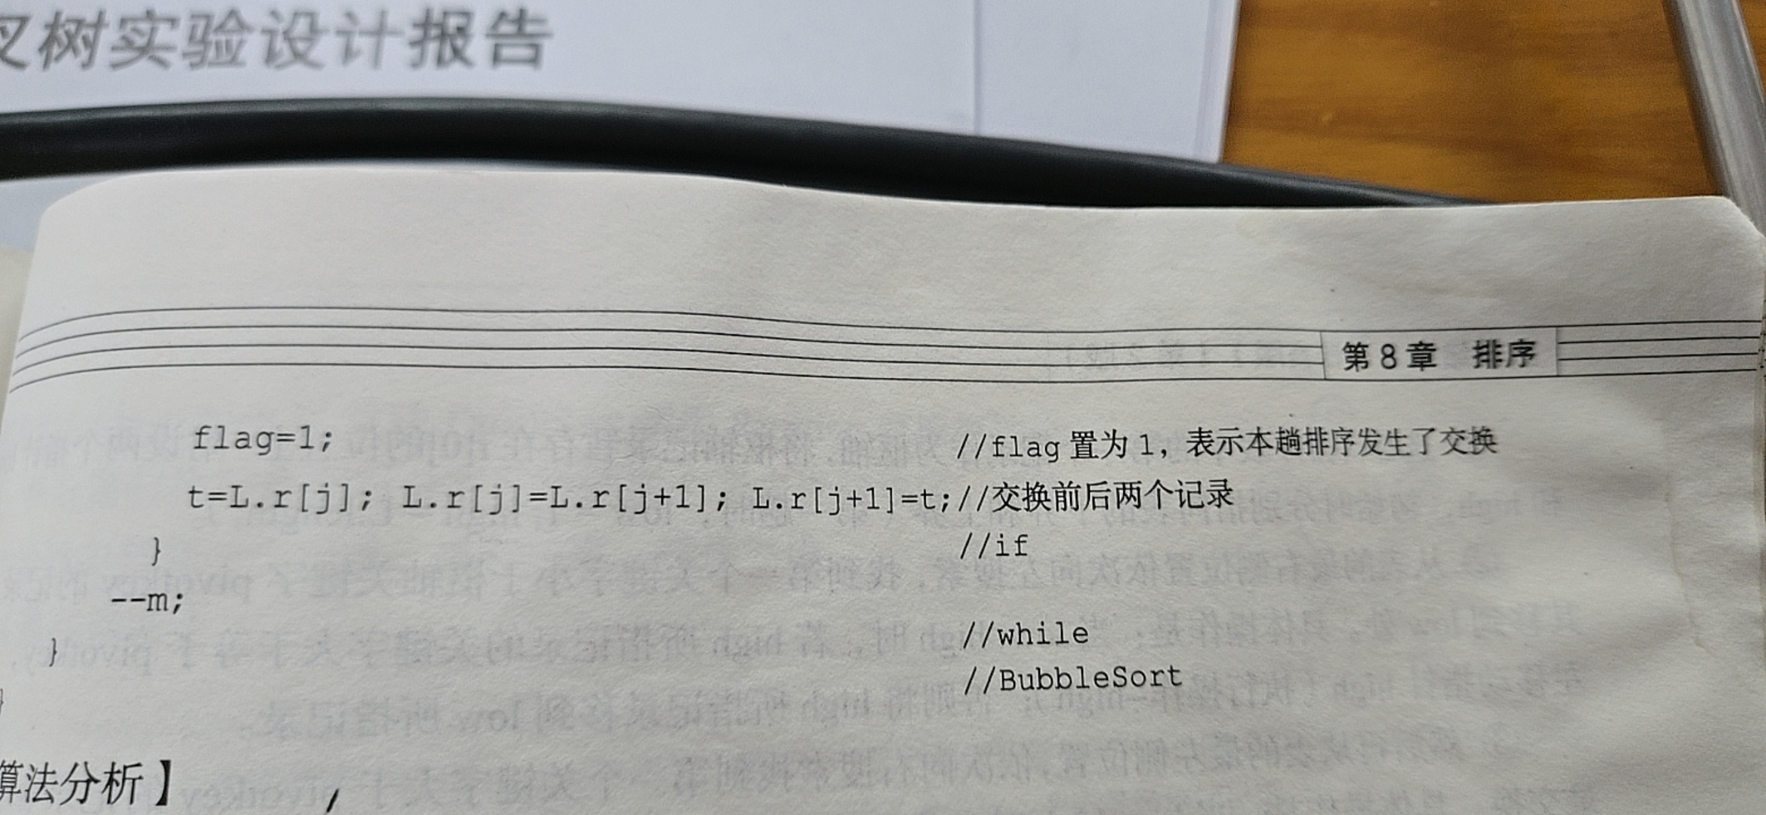

Slide 32
2） 快速排序
基本思想：
从待排序列中任取一个元素 (例如取第一个) 作为中心，所有比它小的元素一律前放，所有比它大的元素一律后放，形成左右两个子表；然后再对各子表重新选择中心元素并依此规则调整，直到每个子表的元素只剩一个。此时便为有序序列了。
优点：因为每趟可以确定不止一个元素的位置，而且呈指数增加，所以特别快！
前提：顺序存储结构

Slide 33
例1：关键字序列 T=(21，25，49，25*，16，08），请写出快速排序的算法步骤。
设以首元素为枢轴中心
初态：
第1趟：
第2趟：
第3趟：
21， 25， 49， 25*，16， 08
( )，
16，08
21
，( )
25，25*，49
(08)，16，21，
25，(25*，49)
08，16，21，25， 25*，(49)
讨论：
1. 这种不断划分子表的过程，计算机如何自动实现？
2. “快速排序”是否真的比任何排序算法都快？

Slide 34
1.这种不断划分子表的过程，计算机如何自动实现？
编程时：
①每一趟的子表的形成是采用从两头向中间交替式逼近法；
②由于每趟中对各子表的操作都相似，主程序可采用递归算法。
一趟快速排序算法（针对一个子表的操作）
见教材P275
int Partition(SqList &L,int low,int high){ //一趟快排
//交换子表 r[low…high]的记录，使支点（枢轴）记录到位，并返回其位置。返回时，在支点之前的记录均不大于它，支点之后的记录均不小于它。
r[0]=r[low]; //以子表的首记录作为支点记录，放入r[0]单元
（续下页）

Slide 35
pivotkey=r[low].key; //取支点的关键码存入pivotkey变量
while(low < high){ //从表的两端交替地向中间扫描
while(low<high && r[high].key>=pivotkey )
- -high;
r[low]=r[high]; //将比支点小的记录交换到低端；
while(low<high && r[low].key<=pivotkey)
+ +low;
r[high]=r[low]; //将比支点大的记录交换到高端；
}
r[low]=r[0]; //支点记录到位；
return low; //返回支点记录所在位置。
}//Partition

Slide 36
例2：关键字序列 T=(21，25，49，25*，16，08），请写出快速排序算法的一趟实现过程。
low
high
pivotkey=21
r[i] | 0 | 1 | 2 | 3 | 4 | 5 | 6
初态 |  | 21 | 25 | 49 | 25* | 16 | 08
第1趟
3
21
08
25
16
49
21
25*
16
49
08
25
( 08 ，16 ） 21 （ 25* ， 49， 25 ）
Low=high=3，本趟停止，将支点定位并返回位置信息
25*跑到了前面，不稳定！

Slide 37
一趟快速排序算法流程图
i=low; j=high;r[0]=r[low]; pivot=r[low].key;
j从高端扫描
寻找小于pivot的元素
N
i < j
r[i] = r[0];
Y
N
i < j &&r[j].key>=pivot
return ok;
Y
--j;
i从低端扫描
寻找大于pivot的元素
r[i] = r[j];
N
i < j &&r[i].key<=pivot
Y
--i;
r[j] = r[i];

Slide 38
整个快速排序的递归算法：
见教材P276
void QSort ( SqList &L, int low, int high ) {
if ( low < high) {
pivot = Partition ( L, low, high );
QSort ( L, low, pivot-1);
QSort ( L, pivot+1, high );
}
}
//对顺序表L中的子序列r[ low…high] 作快速排序
//长度>1
//一趟快排，将r[ ]一分为二
//在左子区间进行递归快排，直到长度为1
//在右子区间进行递归快排，直到长度为1
新的low
//QSort
void QuickSort ( SqList &L) {
QSort (L, 1, L.length );
}
对顺序表L进行快速排序的操作函数为：

Slide 39
例3：以关键字序列（256，301，751，129，937，863，742，694，076，438）为例，写出执行快速算法的各趟排序结束时，关键字序列的状态。
要求模拟算法实现步骤
原始序列： 256，301，751，129，937，863，742，694，076，438
256
第1趟
第2趟
第3趟
第4趟
256，301，751，129，937，863，742，694，076，438
076
129
256
751
301
076，129，256，751，937，863，742，694，301，438
076，129，256，438，301，694，742，694，863，937
751
快速排序
076，129，256，301，301，694，742，751，863，937
076，129，256，438，301，694，742，751，863，937
438
076，129，256，301，438，694，742，751，863，937
时间效率：O(nlog₂n) —因为每趟确定的元素呈指数增加
空间效率：O（log₂n）—因为算法的递归性，要用到栈空间
稳 定 性： 不稳定 —因为可选任一元素为支点。

Slide 40
快速排序算法详细分析：
快速排序是递归的，需要有一个栈存放每层递归调用时的指针和参数（新的low和high）。
可以证明，函数quicksort的平均计算时间也是O(nlog₂n)。实验结果表明：就平均计算时间而言，快速排序是我们所讨论的所有内部排序方法中最好的一个。
最大递归调用层次数与递归树的深度一致，理想情况为 ⎡log₂(n+1)⎤ 。因此，要求存储开销为 o(log₂n)。
如果每次划分对一个对象定位后，该对象的左侧子序列与右侧子序列的长度相同，则下一步将是对两个长度减半的子序列进行排序，这是最理想的情况。此时，快速排序的趟数最少。

Slide 41
在最坏的情况，即待排序对象序列已经按其关键码从小到大排好序的情况下，其递归树成为单支树，每次划分只得到一个比上一次少一个对象的子序列。这样，必须经过 n-1 趟才能把所有对象定位，而且第 i 趟需要经过 n-i 次关键码比较才能找到第 i 个对象的安放位置，总的关键码比较次数将达到n²/2
快速排序是一个不稳定的排序方法

Slide 42
讨论2. “快速排序”是否真的比任何排序算法都快？
——基本上是！因为每趟可以确定的数据元素是呈指数增加的！
设每个子表的支点都在中间（比较均衡），则：
第1趟比较，可以确定1个元素的位置；
第2趟比较（2个子表），可以再确定2个元素的位置；
第3趟比较（4个子表），可以再确定4个元素的位置；
第4趟比较（8个子表），可以再确定8个元素的位置；
……
只需⎣log₂n⎦ ＋1趟便可排好序。
而且，每趟需要比较和移动的元素也呈指数下降，加上编
程时使用了交替逼近技巧，更进一步减少了移动次数，所以速度特别快。
教材P276有证明：快速排序的平均排序效率为O(nlog₂n)；
但最坏情况(例如已经有序)下仍为O(n²),改进措施见P277。

Slide 43
10.4 选择排序
选择排序的基本思想是：每一趟在后面n-i 个待排记录中选取关键字最小的记录作为有序序列中的第i 个记录。
选择排序有多种具体实现算法：
1) 简单选择排序
2) 锦标赛排序
3) 堆排序

Slide 44
1）简单选择排序
思路简单：每经过一趟比较就找出一个最小值，与待排序列最前面的位置互换即可。
——首先，在n个记录中选择最小者放到r[1]位置；然后，从剩余的n-1个记录中选择最小者放到r[2]位置；…如此进行下去，直到全部有序为止。
优点：实现简单
缺点：每趟只能确定一个元素，表长为n时需要n-1趟
前提：顺序存储结构

Slide 45
例：关键字序列T= （21，25，49，25*，16，08），请给出简单选择排序的具体实现过程。
原始序列： 21，25，49，25*，16，08
最小值 08 与r[1]交换位置
第1趟
第2趟
第3趟
第4趟
第5趟
08，25，49，25*，16，21
08，16, 49，25*，25，21
08，16, 21，25*，25，49
08，16, 21，25*，25，49
08，16, 21，25*，25，49
直接选择排序
时间效率： O(n²)——虽移动次数较少，但比较次数仍多。
空间效率：O（1）——需一个附加单元！
算法的稳定性：不稳定——因为排序时，25*到了25的前面。

Slide 46
简单选择排序的算法如下：（亦可参见教材P276）
Void SelectSort(SqList &L ) {
for (i=1; i<L.length; ++i){
j = SelectMinKey(L,i);
if( i!=j ) r[i] ↔r[j];
}
} //SelectSort
//对顺序表L作简单选择排序
//选择第i小的记录，并交换到位
//在r[i…L.length]中选择key最小的记录
//与第i个记录交换
讨论：能否利用（或记忆）首趟的n-1次比较所得信息，从而尽量减少后续比较次数呢？
答：能！请看——锦标赛排序和堆排序！

Slide 47
2） 锦标赛排序 (又称树形选择排序)
基本思想：与体育比赛时的淘汰赛类似。
首先对 n 个记录的关键字进行两两比较，得到 ⎡n/2⎤ 个优胜者(关键字小者)，作为第一步比较的结果保留下来。然后在这 ⎡n/2⎤ 个较小者之间再进行两两比较，…，如此重复，直到选出最小关键字的记录为止。
优点：减少比较次数，加快排序速度
缺点：空间效率低
例：关键字序列T= （21，25，49，25*，16，08，63），请给出锦标赛排序的具体实现过程。

Slide 48
第一趟：
注：为便于自动处理，建议每个记录多开两个特殊分量：
key | otherinfo | Index(结点位置编号） | Tag（是否参加比较）
Winner (胜者)
08
r[1]
21
08
胜者树
21
25*
08
63
21
25
49
25*
16
08
63
初态：
补足2^{k}( k=⎡log₂n⎤ )个叶子结点

Slide 49
第二趟：
Winner (胜者)
r[2]
08
16
21
08
16
21
25*
08
16
63
21
25
49
25*
16
08
63
求次小值16时,只需比较2次，即只比较⎡log₂n⎤ -1次。
令其Tag＝0,不参与比较

Slide 50
第三趟：
Winner (胜者)
r[3]
21
16
21
63
16
21
25*
16
63
21
25
49
25*
16
08
63
令其Tag＝0,不参与比较

Slide 51
第四趟：
Winner (胜者)
r[4]
21
25
08
25
21
63
08
25
21
25*
08
63
21
25
49
25*
16
08
63

Slide 52
第五趟：
Winner (胜者)
21
r[5]
25
25*
08
16
25
25*
21
63
08
16
25
21
25*
08
63
16
21
25
49
25*
16
08
63

Slide 53
第六趟：
Winner (胜者)
21
r[6]
25
25*
49
08
16
25
25*
49
21
63
08
16
25
49
21
25*
08
63
16
21
25
49
25*
16
08
63

Slide 54
第七趟：
Winner (胜者)
r[7]
21
25
25*
49
63
08
16
25
25*
49
21
63
08
16
25
49
21
25*
08
63
16
21
25
49
25*
16
08
63

Slide 55
算法分析：
锦标赛排序构成的树是满(完全）二叉树，其深度为 ⎣log₂n ⎦ +1，其中 n 为待排序元素个数。
时间复杂度：O(nlog₂n) —n个记录各自比较约log₂n次
空间效率： O(n） —胜者树的附加内结点共有n’-1个！
稳定性：稳定 —左右结点相同者左为先
n’ =2^{k} = 叶子总数
讨论：
在简单选择排序过程中，每当我们从表中选出最小元素之后，再选次最小元素时，必须把表中剩余元素再扫描一次。这样，同一个元素会被扫描多次，浪费！
能否利用上次扫描的结果定出下一次的选择结果呢？
答：能！请看——堆排序算法

Slide 56
3） 堆排序
1. 什么是堆？
2. 怎样建堆？
3. 怎样堆排序？
堆的定义：设有n个元素的序列 k₁，k₂，…，k_{n}，当且仅当满足下述关系之一时，称之为堆。
k_{i} ≤ k_{2i}
k_{i} ≥ k_{2i}
或者
i=1, 2,… n/2
k_{i} ≤ k_{2i+1}
k_{i} ≥ k_{2i+1}
解释：如果让满足以上条件的元素序列 （k₁，k₂，…，k_{n}）顺次排成一棵完全二叉树，则此树的特点是：
树中所有结点的值均大于（或小于）其左右孩子，此树的根结点（即堆顶）必最大（或最小）。

Slide 57
例：
有序列T1=（08, 25, 49, 46, 58, 67）和序列T2=（91, 85, 76, 66, 58, 67, 55）,判断它们是否 “堆”？
1
1
08
91
2
2
3
3
25
49
85
76
4
5
6
4
5
6
7
46
58
67
66
58
67
55
√
（小根堆）
√
（大根堆）
（小顶堆）
（最小堆）
（大顶堆）
（最大堆）

Slide 58
2. 怎样建堆？
步骤：从最后一个非终端结点开始往前逐步调整，让每个双亲大于（或小于）子女，直到根结点为止。
注：终端结点（即叶子）没有任何子女，无需单独调整。
例：关键字序列T= (21，25，49，25*，16，08），请建大根堆。
解：为便于理解，先将原始序列画成完全二叉树的形式：
1
完全二叉树的第一个非终端结点编号必为⎣n/2⎦ ！！(性质5)
49
21
2
3
25
49
i=3: 49大于08，不必调整；
i=2: 25大于25*和16，也不必调整；
i=1: 21小于25和49，要调整！
21
4
5
6
25*
16
08
而且21还应当向下比较！！

Slide 59
建堆算法 (其实是堆排序算法中的第一步）
参见教材P281-282
void HeapSort (HeapType &H ) {
//H是顺序表，含有H.r[ ]和H.length两个分量
for ( i = length / 2; i >0; - - i ) //把r[1…length]建成大根堆
HeapAdjust(r, i, length ); //使r[i…length]成为大根堆
……
}
这是针对结点 i 的堆调整函数，其含义是：从结点i开始到堆尾为止，自上向下比较，如果子女的值大于双亲结点的值，则互相交换，即把局部调整为大根堆。

Slide 60
针对结点 i 的堆调整函数HeapAdjust如下：
——从结点i开始到当前堆尾m为止，自上向下比较，如果子女的值大于双亲结点的值，则互相交换，即把局部调整为大根堆。
HeapAdjust(r, i, m ){
current=i; child=2*i; temp=r[i];
while(child<=m){
if ( child<m && r[child].key<r[child+1].key )
child= child+1;
if(temp.key>=r[child].key)breack;
else { r[current]=r[child];
current= child; child=2* child; }
}
r[current]=temp;
} // HeapAdjust
//temp是根，child是其左孩子
//检查是否到达当前堆尾
//让child指向两子女中的大者
//根大则不必调整，结束整个函数
//否则子女中的大者上移
//将根下降到子女位置
//并继续向下整理！
//直到自下而上都满足堆定义，再安置老根

Slide 61
3. 怎样进行堆排序？
关键：将堆的当前顶点输出后，如何将剩余序列重新调整为堆？
方法：将当前顶点与堆尾记录交换，然后仿建堆动作重新调整，如此反复直至排序结束。

Slide 62

例：对刚才建好的大根堆进行排序：
1
1
49
08
2
2
3
3
25
21
25
21
4
5
6
4
5
6
25*
16
08
25*
16
49
49 25 21 25* 16 08
08 25 21 25* 16 49
初始最大堆
交换 1号与 6 号记录

Slide 63
1
1
25
08
16
2
2
3
3
08
25*
25
21
25*
21
4
5
6
4
5
6
08
16
49
08
25
49
25*
08 25 21 25* 16 49
25 08 21 25* 16 49
25 25* 21 08 16 49
16 25* 21 08 25 49
从 1 号到 5 号 重新
调整为最大堆
交换 1号与 5 号记录

Slide 64
1
1
25*
08
2
2
3
3
16
21
16
21
4
5
6
4
5
6
08
25
49
25*
25
49
25* 16 21 08 25 49
08 16 21 25* 25 49
从 1号到 4号 重新
调整为最大堆
交换 1 号与 4 号记录

Slide 65
1
1
21
08
2
2
3
3
16
08
16
21
4
5
6
4
5
6
25*
25
49
25*
25
49
21 16 08 25* 25 49
08 16 21 25* 25 49
从 1 号到 3号 重新
调整为最大堆
交换 1号与3 号记录

Slide 66
1
1
16
08
2
2
3
3
08
21
16
21
4
5
6
4
5
6
25*
25
49
25*
25
49
16 08 21 25* 25 49
08 16 21 25* 25 49
从 1 号到 2 号 重新
调整为最大堆
交换 1 号与2 号记录

Slide 67
堆排序的算法
参见教材P281-282
void HeapSort (HeapType &H ) {
//对顺序表H进行堆排序
for ( i = H.length / 2; i >0; -- i )
HeapAdjust(H,i, H.length ); //初始堆
for ( i = H.length; i > 1; --i) {
H.r[1] H.r[i]; //交换，要借用temp
HeapAdjust( H, 1,i-1 ); //重建最大堆
}
}
这是针对结点i 的堆调整函数（也是建堆函数），每次调用耗时O(log₂n)

Slide 68
附1：基于初始堆进行堆排序的算法步骤：
堆的第一个对象V[0]具有最大的关键码，将V[0]与V[n]对调，把具有最大关键码的对象交换到最后，再对前面的n-1个对象，使用堆的调整算法，重新建立堆。结果具有次最大关键码的对象又上浮到堆顶，即V[0]位置。
再对调V[0]和V[n-1]，调用对前n-2个对象重新调整，…如此反复，最后得到全部排序好的对象序列。

Slide 69
附2：
算法流程
H.r[s…m]中除r[s]外，其他具有堆特征
现调整r[s]的值 ，使H.r[s…m]为堆
比较左右孩子大小，j指向大者
rc = H.r[s]; j = 2s;
N
j < m
Y
N
j<m &&H.r[j].key<H.r[j+1].key
比较大孩子与rc的大小
若大向上浮
Y
++ j; // 指向右兄弟
N
rc.key > H.r[j].key
Y
j=2*j; //指向左孩子
H.r[s]=H.r[j]; s=j;

Slide 70
堆排序算法分析：
时间效率： O(nlog₂n)。因为整个排序过程中需要调用n-1次HeapAdjust( )算法，而算法本身耗时为log₂n；
空间效率：O(1)。仅在第二个for循环中交换记录时用到一个临时变量temp。
稳定性： 不稳定。
优点：对小文件效果不明显，但对大文件有效。

Slide 71

1. 若一组记录的排序码为(45，78，56，36，40，87)，则初始小根堆的结果为
A．36，45，56，78，40，87
B．87，78，56，36，40，45
C．40，36，45，56，78，87
D．36，40，56，78，45，87

Slide 72
10.5 归并排序
归并排序的基本思想是：将两个（或以上）的有序表组成新的有序表。
更实际的意义：可以把一个长度为n 的无序序列看成是 n 个长度为 1 的有序子序列 ，首先做两两归并，得到 ⎡n / 2⎤ 个长度为 2 的子序列 ；再做两两归并，…，如此重复，直到最后得到一个长度为 n 的有序序列。
例：关键字序列T= （21，25，49，25*，93，62，72，08，37，16，54），请给出归并排序的具体实现过程。

Slide 73
len=1
21
25
49
25*
93
62
72
08
37
16
54
len=2
21
25
25*
49
62
93
08
72
16
37
54
len=4
21
25
25*
49
08
62
72
93
16
37
54
len=8
08
21
25
25*
49
62
72
93
16
37
54
len=16
08
16
21
25
25*
37
49
54
62
72
93
整个归并排序仅需⎡log₂n ⎤趟

Slide 74
一趟归并排序算法: (两路有序并为一路) 参见教材P283
void Merge (SR，&TR，i, m, n) {
// 将有序的SR[i…m]和SR[m+1…n]归并为有序的TR[i…n]
for(k=i , j=m+1; i<=m && j<=n; ++k ) {
if ( SR[i]<= SR[j] )TR[k]=SR[i++];
else TR[k]=SR[j++]; // 将SR中记录由小到大地并入TR
}
if (i<=m) TR[k…n]=SR[i…m]; // 将剩余的SR[i…m]复制到TR
if (j<=n) TR[k…n]=SR[j…n]; // 将剩余的SR[j…n]复制到TR
} // Merge

Slide 75
归并排序算法分析：
时间效率： O(nlog₂n)
因为在递归的归并排序算法中，函数Merge( )做一趟两路归并排序，需要调用merge ( )函数 ⎡n/(2*len)⎤ ≈ O(n/len) 次，函数Merge( )调用Merge( )正好⎡log₂n⎤ 次，而每次merge( )要执行比较O(len)次，所以算法总的时间复杂度为O(nlog₂n)。
空间效率： O(n)
因为需要一个与原始序列同样大小的辅助序列（TR）。这正是此算法的缺点。
稳定性：稳定

Slide 76
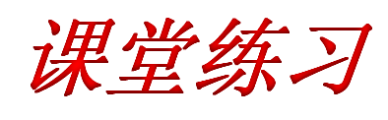
2. 已知待排序的序列为 ( 503，087，512，061，908，170，897，275，653，426}，试完成
下列各题（本题排序均指非递减有序排列）：
(1) 写出2 路归并排序每一趟排序的结果。

Slide 77
10.6 基数排序 (Radix Sort)
基数排序的基本思想是：
借助多关键字排序的思想对单逻辑关键字进行排序。即：用关键字不同的位值进行排序。
要讨论的问题：
1. 什么是“多关键字”排序？实现方法？
2. 单逻辑关键字怎样“按位值”排序？

Slide 78
1. 什么是“多关键字”排序？实现方法？
例1：对一副扑克牌该如何排序？
若规定花色和面值的顺序关系为：
花色： ♦ < ♣ < ♥ < ♠
面值：2 < 3 < 4 < 5 < 6 < 7 < 8 < 9 < 10 < J < Q < K < A
则可以先按花色排序，花色相同者再按面值排序；
也可以先按面值排序，面值相同者再按花色排序。
例2：职工分房该如何排序？
某大学规定：先以总分排序（职称分＋工龄分）；总分相同者，再按配偶总分排序，其次按配偶职称、工龄、人口……等等排序。
以上两例都是典型的多关键字排序！

Slide 79
多关键字排序的实现方法通常有两种：
  最高位优先法MSD (Most Significant Digit first)
最低位优先法LSD (Least Significant Digit first)
例：对一副扑克牌该如何排序？
答：若规定花色为第一关键字（高位），面值为第二关键字（低位），则使用MSD和LSD方法都可以达到排序目的。
MSD方法的思路：先设立4个花色“箱”，将全部牌按花色分别归入4个箱内（每个箱中有13张牌）；然后对每个箱中的牌按面值进行插入排序（或其它稳定算法）。
LSD方法的思路：先按面值分成13堆（每堆4张牌），然后对每堆中的牌按花色进行排序（用插入排序等稳定的算法）。
想一想：用哪种方法更快些？

Slide 80
2. 单逻辑关键字怎样“按位值”排序？
思路：
设n 个记录的序列为：{V0, V1, …, Vn-1 }，可以把每个记录Vi 的单关键码 Ki 看成是一个d元组（Ki1, Ki2, …, Kid），则其中的每一个分量Kij ( 1≤ j ≤ d ) 也可看成是一个关键字。
注1： K_{i}¹＝最高位，K_{i}^{d}＝最低位；K_{i}共有d位，可看成d元组；
注2： 每个分量K_{i}^{j} (1 ≤ j ≤ d ) 有radix种取值，则称radix为基数。
例1：关键码984可以看成是 元组；基数radix 为 。
3
10
(9, 8, 4)
(0, 1, …, 9)
例2：关键码dian可以看成是 元组；基数radix 为 。
4
26
(d, i, a, n)
（a, b, …, z）

Slide 81
讨论：是借用MSD方式来排序呢，还是借用LSD方式？
例：初始关键字序列T=（32, 13, 27, 32*, 19，33），请分别用MSD和LSD进行排序，并讨论其优缺点。
法1（MSD）：原始序列：32, 13, 27, 32*, 19， 33
先按高位K_{i}¹ 排序：（13, 19）, 27, （32, 32*，33）
再按低位K_{i}² 排序 ： 13, 19 ， 27, 32, 32*, 33
因为有分组，故此算法需递归实现。
法2（LSD）： 原始序列： 32, 13, 27, 32*, 19 ，33
先按低位K_{i}²排序： 32, 32*, 13, 33, 27, 19
再按高位K_{i}¹排序： 13, 19 , 27, 32, 32*, 33
无需分组，易编程实现！

Slide 82
计算机怎样实现LSD算法？
例：T=（02，77，70，54，64，21，55，11），用LSD排序。
分析：
①各关键字可视为2元组；②每位的取值范围是：0-9；即基数radix ＝10 。因此，特设置10个队列，并编号为0-9。
原始序列
10个队列
出队后序列
1
2
3
4
5
6
7
8
02
0
1
2
3
4
5
6
7
8
9
70
1
2
3
4
5
6
7
8
70
77
21，11
21
70
先对低位扫描
02
出队
11
下一步
54
02
64
54，64
54
21
55
64
分配过程
收集过程
55
55
11
77
77
又称散列过程！

Slide 83
这种LSD排序方法称为：
出队后序列
再次入队
再次出队后序列
1
2
3
4
5
6
7
8
70
0
1
2
3
4
5
6
7
8
9
02
02
21
11
11
11
再对高位扫描
21
再次出队
21
02
54
54
55
54，55
64
64
再次分配
64
55
再次收集
70
70，77
77
77
小结：排序时经过了反复的“分配”和“收集”过程。当对关键字所有的位进行扫描排序后，整个序列便从无序变为有序了。
基数排序

Slide 84
讨论：所用队列是顺序结构，浪费空间，能否改用链式结构？
能！
用链队列来实现基数排序—
链式基数排序
实现思路：
针对 d 元组中的每一位分量，把原始链表中的所有记录, 按K_{i}^{j}的取值，让 j = d, d-1, …, 1，
① 先“分配”到radix个链队列中去；
② 然后再按各链队列的顺序，依次把记录从链队列中“收集”起来；
③ 分别用这种“分配”、“收集”的运算逐趟进行排序；
④ 在最后一趟“分配”、“收集” 完成后，所有记录就按其关键码的值从小到大排好序了。

Slide 85
例:
请实现以下关键字序列的链式基数排序：
T=（614，738，921，485，637， 101，215，530，790，306）
原始序列链表：
r[0]→
614
738
921
485
637
101
215
530
790
306
第一趟分配
（从最低位 i = 3开始排序，f[ ] 是队首指针，e[ ] 为队尾指针）
e[0] e[1] e[2] e[3] e[4] e[5] e[6] e[7] e[8] e[9]
790
101
215
530
921
614
485
306
637
738
f[0] f[1] f[2] f[3] f[4] f[5] f[6] f[7] f[8] f[9]
第一趟收集（让队尾指针e[i] 链接到下一非空队首指针f[i+1 ] 即可）
r[0]→
530
790
921
101
614
485
215
306
637
738

Slide 86
第一趟收集的结果：
r[0]→
530
790
921
101
614
485
215
306
637
738
第二趟分配（按次低位 i = 2 ）
e[0] e[1] e[2] e[3] e[4] e[5] e[6] e[7] e[8] e[9]
738
306
215
637
101
614
921
530
485
790
f[0] f[1] f[2] f[3] f[4] f[5] f[6] f[7] f[8] f[9]
第二趟收集（让队尾指针e[i] 链接到下一非空队首指针f[i+1 ] ）
r[0]→
101
306
614
215
921
530
637
738
485
790

Slide 87
第二趟收集的结果：
r[0]→
101
306
614
215
921
530
637
738
485
790
第三趟分配（按最高位 i = 1 ）
e[0] e[1] e[2] e[3] e[4] e[5] e[6] e[7] e[8] e[9]
637
790
101
215
306
485
530
614
738
921
f[0] f[1] f[2] f[3] f[4] f[5] f[6] f[7] f[8] f[9]
第三趟收集（让队尾指针e[i] 链接到下一非空队首指针f[i+1 ] ）
r[0]→
101
215
306
485
530
614
637
738
790
921
排序结束！

Slide 88
如何编程实现？
先作若干说明：
1. 排序前后的n个记录都用顺序表r[ ]存储，但建议增开n 个指针分量（转为静态链表形式）；这样在记录重排时不必移动数据，只需修改各记录的链接指针即可。
2.在radix个队列中，每个队列都要设置两 个指针：
int f [radix]指示队头( f[ j ]初始为空）；
int e [radix] 指向队尾（e[ j ]不必单独初始化)；
分配到同一队列的关键码要用链接指针链接起来。
（注：以上一共增开了n+2 radix个附加指针分量）
3. 待排序记录存入r[ ]中， r[0]作为头结点；每个记录都包含key分量、othernifo分量和指针域int next分量。
另外，为能单独表示单关键码key的各位，将key改用向量key[0…d-1]来表示之，这样：
第p个记录的关键码的第i位可表示为：r[p].key[i];
第p个记录的指针分量可表示为： r[p].next

Slide 89
一趟“分配”过程的算法流程
队列初始化
P是关键字序列r[ ]的指针分量
Y
p = 0?
end;
N
j=r[p].key[i]
//取第p个关键字的第i 位
队首为空吗？空则f(j)＝新入队元素
N
f(j) = 0?
队不空，则新元素应链到原队尾元素之后
Y
f(j) = p;
r[e[j]].next=p;
队尾＝新入队的元素地址
e(j) = p;
p =r[p].next;
//将p指向下一个关键字

Slide 90
链表基数排序的算法：
void RadixSort (&list, int d, int radix ) {
int f[radix], e[radix];
for ( int i = 1; i < n; i++ ) r[i].next=i+1;
r[n].next=0; //静态链表初始化，将各记录顺次链接。
int p= 1; //p是链表元素的地址指针
for ( i = d-1; i >= 0; i-- ) { //开始做 d 趟分配/收集, i是key的第i位
for ( int j = 0; j < radix; j++ ) f[j] = 0; //初态＝各队列清空
while ( p!= 0 ) { // 开始将n个记录分配到radix个队列
int k = r[p]. key[i]; //取当前记录之key分量的第 i 位
if ( f[k] == 0) f [k] =p; //若第k个队列空, 此记录成为队首；
else r[e[k]].next=p; //若队列不空,链入原队尾元素之后
e[k] =p; //修改队尾指针，该记录成为新的队尾
p= r[p].next; } / / 选下一关键字，直到本趟分配完

Slide 91
j = 0; // 开始从0号队列（总共radix个队）开始收集
while ( f [j] == 0 ) j++; //若是空队列则跳过
r[0].next=p = f [j]; //建立本趟收集链表的头指针
int last = e[j]; //建立本趟收集链表的尾指针
for ( k = j+1; k < radix; k++) //逐个队列链接（收集）
if ( f [k] ) { //若队列非空
r[last].next=f [k]; last = e[k]; //队尾指针链接
}
r[last].next=0; //本趟收集链表之尾部应为0
}
} // RadixSort
注：在此算法中，数组r[n]被反复使用，用来存放原始序列和每趟收集的结果。记录从未移动，仅指针改变。

Slide 92
基数排序算法分析
特点：不用比较和移动，改用分配和收集，时间效率高！
假设有n 个记录, 每个记录的关键字有d 位，每个关键字的取值有radix个, 则需要radix个队列, 进行d 趟“分配”与“收集”。因此时间复杂度：O ( d ( n+radix ) )。
基数排序需要增加n+2radix个附加链接指针，空间效率低
空间复杂度：O（radix）.
稳定性：稳定。(一直前后有序)。
用途：若基数radix相同，对于记录个数较多而关键码位数较少的情况，使用链式基数排序较好。

Slide 93
各种内部排序方法的比较 (教材P289）
排序方法 | 最好情况 | 平均时间 | 最坏情况 | 辅助存储 | 稳定性
简单排序 | O(n) | O(n²) | O(n²) | O(1） | 稳定
快速排序 | O(nlgn ) | O(nlgn) | O(n²) | O(lgn) | 不稳定
堆排序 | O(nlgn ) | O(nlgn ) | O(nlgn) | O(1） | 不稳定
归并排序 | O(nlgn ) | O(nlgn ) | O(nlgn) | O(n） | 稳定
基数排序 | O(d(n+rd)) | O(d(n+rd)) | O(d(n+rd)) | O(rd) | 稳定
简单选择 | O(n²) | O(n²) | O(n²) | O(1） | 不稳定
直接插入 | O(n) | O(n²) | O(n²) | O(1） | 稳定
折半插入 | O(nlgn ) | O(nlgn ) | O(nlgn ) | O(1） | 稳定
冒泡 | O(n) | O(n²) | O(n²) | O(1） | 稳定

Slide 94
讨论：若初始记录基本有序，则选用哪些排序方法比较适合？若初始记录基本无序，则最好选用哪些排序方法？
答：对基本有序的情况，可选用堆排序、冒泡排序、归并排序等方法；
在基本无序的情况下，最好选用快速排序、希尔排序。
比较次数 与序列初态 无关 的算法是：二路归并排序、简单选择排序
比较次数 与序列初态 有关 的算法是：快速排序、直接插入排序、冒泡排序、堆排序、希尔排序

Slide 95

1.某内排序方法的稳定性是指( D )。
A．该排序算法不允许有相同的关键字记录
B．该排序算法允许有相同的关键字记录
C．平均时间为0（n log n）的排序方法 D．以上都不对
2．下面给出的四种排序法中(D )排序法是不稳定性排序法。
A. 直接插入 B. 冒泡 C. 二路归并 D. 堆
3.对下列四种排序方法，在排序中关键字比较次数同记录初始排列无关的是( D )。
A．直接插入 B. 二分法插入 C. 快速排序 D. 归并排序
4.下列排序算法中( B )不能保证每趟排序至少能将一个元素放到其最终的位置上。
A.快速排序 B. shell排序 C. 堆排序 D.冒泡排序

Slide 96
5．对一组数据（84，47，25，15，21）排序，数据的排列次序在排序的过程中的变化为
（1） 84 47 25 15 21 （2） 15 47 25 84 21
（3） 15 21 25 84 47 （4） 15 21 25 47 84
则采用的排序是 ( A )。
选择 B. 冒泡 C. 快速 D. 插入
6、一组记录的关键码为（46，79，56，38，40，84），则利用快速排序的方法，以第一个记录为基准得到的一次划分结果为（ C ）。
A．(38,40,46,56,79,84) B. (40,38,46,79,56,84)
C．(40,38,46,56,79,84) D. (40,38,46,84,56,79)
7.下列排序算法中，在待排序数据已有序时，花费时间反而最多的是( C )排序。
A． 冒泡 B. 希尔 C. 快速 D. 堆
8.如果只想得到1000个元素组成的序列中第5个最小元素之前的部分排序的序列，用（ D ）方法最快。
A．起泡排序 B．快速排列 C．Shell排序
D．堆排序 E．简单选择排序

Slide 97
9.下列排序算法中，（ D ）算法可能会出现下面情况：在最后一趟开始之前，所有元素都不在其最终的位置上。
A. 堆排序 B. 冒泡排序 C. 快速排序 D. 插入排序
10.快速排序方法在（ D ）情况下最不利于发挥其长处。
A. 要排序的数据量太大 B. 要排序的数据中含有多个相同值
C. 要排序的数据个数为奇数 D. 要排序的数据已基本有序
11.下列四个序列中，哪一个是堆（ C ）。
A. 75,65,30,15,25,45,20,10 B. 75,65,45,10,30,25,20,15
C. 75,45,65,30,15,25,20,10 D. 75,45,65,10,25,30,20,15

Slide 98
1.分别采用堆排序，快速排序，冒泡排序和归并排序，对初态为有序的表，则最省时间的是_ 冒泡排序 _算法，最费时间的是_ 快速 _算法。
2.设用希尔排序对数组{98，36，9，0，47，23，1，8，10，7}进行排序，给出的步长（也称增量序列）依次是4，2，1则排序需_____趟，写出第一趟结束后，数组中数据的排列次序 。
1.有一随机数组(25,84,21,46,13,27,68,35,20),现采用某种方法对它们进行排序,其每趟排序结果如下, 则该排序方法是什么?
初 始:25,84,21,46,13,27,68,35,20
第一趟:20,13,21,25,46,27,68,35,84
第二趟:13,20,21,25,35,27,46,68,84
第三趟:13,20,21,25,27,35,46,68,84

Slide 99
2. 给出一组关键字：29，18，25，47，58，12，51，10，分别写出按下列各种排序方法进行排序时的变化过程：
(1) 归并排序 每归并一次书写一个次序。
(2) 快速排序 每划分一次书写一个次序。
(3) 堆排序 先建成一个小根堆，然后每从堆顶取下一个元素后，将堆调整一次。
（4）一趟希尔排序结果（增量4）

Slide 100
1. 数组中原有数据如下：15，13，20，18，12，60。下面是一组用不同排序方法进行一趟排序后的结果。则ABCD四个选项中，说法正确的是
I． 12，13，15，18，20，60
II． 13，15，18，12，20，60
III． 13，15，20，18，12，60
IV． 12，13，20，18，15，60
V． 13，15，18，20，12，60
I快速排序；II简单选择排序；III直接插入排序；
IV 冒泡排序；V 归并排序
B) I冒泡排序；II快速排序；III归并排序；IV 简单选择排序；
V直接插入排序
C) I快速排序；II冒泡排序；III直接插入排序；
IV简单选择排序；V归并排序
D) I直接插入排序；II归并排序；III快速排序；
IV简单选择排序；V冒泡排序

Slide 101
2. 对一组数据(2，12，16，88，5，10)进行排序，若前三趟排序结果如下：
第一趟：2，12，16，5，10，88
第二趟：2，12，5，10，16，88
第三趟：2，5，10，12，16，88
则采用的排序方法可能是( )
A.冒泡排序法 B.希尔排序法 C.归并排序法 D.基数排序法

Slide 102
4．下列排序算法中属于不稳定的排序方法是
A)直接插入排序 B)冒泡排序 C)简单选择排序 D)归并排序
5．下列排序方法的时间复杂度不为线性对数阶的是 。
A）快速排序 B）2-路归并排序 C）希尔排序 D） 堆排序
6．最好和最坏时间复杂度均为O(nlogn)且稳定的排序方法是 。
A）快速排序 B）2-路归并排序 C）冒泡排序 D） 堆排序

Slide 103
3.设记录关键字集合key={33,20,53,55,23,38,40,65}，选取哈希函数为H(x)=key mod 11；解决冲突的方法为“线性探测法”。
（1）请按上述条件将key中各值依次填入下表中：
（2）求该哈希表查找成功和查找不成功情况下的平均查找长度。
0 | 1 | 2 | 3 | 4 | 5 | 6 | 7 | 8 | 9 | 10

Slide 104
4.设记录关键字集合key={32,13,49,55,22,39,20}，（1）画出所构造的哈希表；
（2）求该哈希表查找成功和查找不成功情况下的平均查找长度。选取哈希函数为H(x)=key mod 7；解决冲突的方法为“链地址法”。
5.已知一个长度为11的有序表，使用折半查找的方法，查找第8 个元素时所需进行的关键字比较次数为 。

Slide 105
6．AVL 树是一种平衡的二叉排序树，树中任一结点的( )
A．左、右子树的高度均相同
B. 左、右子树高度差的绝对值不超过1
C. 左子树的高度均大于右子树的高度
D. 左子树的高度均小于右子树的高度
7. 以下关于查找方法的描述中，错误的是( )
A) 平衡二叉树一定也是二叉排序树。
B) 有序表的折半查找判定树是二叉排序树。
C) 中序遍历一棵二叉排序树，可以得到其数据元素的升序排列。
D) 后序遍历一棵二叉排序树，可以得到其数据元素的降序排列。

Slide 106
1. 已知待排序的序列为{37，65，56，8，76，3，89，34，21，46}，试完成下列各题（本题排序均指非递减有序排列）
(1) 写出希尔排序每一趟排序的结果；（d1 =5,d2 = 3,d3 = 1）
(2) 写出第一趟快速排序过程及结果。
(3)画出初始堆，以及第一次交换后，经过堆调整重新形成的堆。

Slide 107
2. 已知待排序的序列为 ( 503，087，512，061，908，170，897，275，653，426}，试完成
下列各题（本题排序均指非递减有序排列）：
(1) 写出直接插入排序每一趟排序的结果；
(2) 写出希尔排序每一趟排序的结果；（d1 =5,d2 = 3,d3 = 1）
(3) 写出2 路归并排序每一趟排序的结果。

Slide 108
3、已知一图如下图所示：
（1）写出该图的邻接表存储；
（2）写出全部拓扑排序；
（3）以v1为源点,以v8为终点，给出所有事件允许发生的最早时间和最晚时间，并给出关键路径；
V1
3
V3
V5
3
V7
10
2
3
2
1
V2
5
V4
4
V6
6
V8

Slide 109
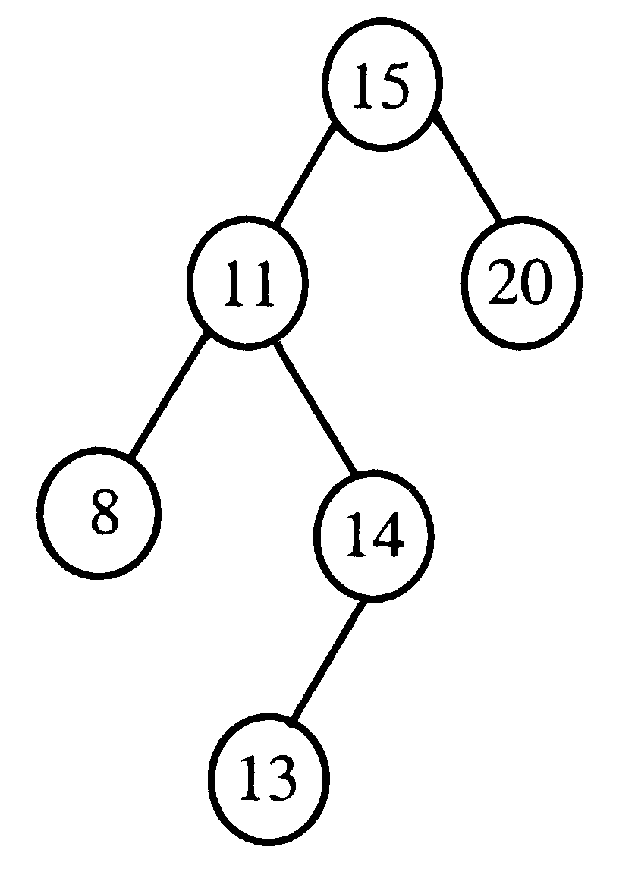
4. 设通信中出现8中字符A、B、C、D、E、F、G、H对应的频率为0.07，0.06，0.03，0.32，0.05，0.26，0.12，0.09，构造相应的哈夫曼树，给出每个字符对应的哈夫曼编码，并计算其带权路径长度。为使结果答案唯一，请用左结点的值小和右结点的值大来构造哈夫曼树，做分支为0，右分支为1。
5. 已知某二叉树的前序序列为EBADCFHGI，中序序列为ABCDEFGHI。
（1）画出这棵二叉树。
（2）写出该二叉树的后序序列。
（3）将这棵二叉树转换成对应的树（或森林）。
6. 图所示二叉树是否为平衡二叉树？若是，说明理由；
若不是，将其转换为平衡二叉树。

Slide 110
2024-2025（一）数据结构期末考试复习提纲
试卷题型及分值
一、填空题：（共10 空 ，共20 分）
二、单项选择题：（共10 题，共 20 分）
三、判断题：（共 10 题，共 10 分）
四、简答题：（共3题，共 18分）
五、应用题：（共3题，共 24分）
六、算法设计题：（8分）

Slide 111
各章应掌握知识点
第一章 绪论
数据结构定义、数据逻辑结构的分类、两类物理存储方式及特点、时间复杂度的计算。
第二章 线性表
线性表的定义；顺序表插入和删除操作；单链表的插入与删除操作及时间复杂度；双向链表的插入和删除操作；单链表及循环单链表判空等条件性判定。

Slide 112
第三章 栈和队列
栈和队列的逻辑特性、顺序栈的出栈、入栈，循环队列出队、入队操作，队头指针和队尾指针变化，求队列中元素个数（即队列长度）。
第五章 数组和广义表
数组和广义表的定义；二维数组按行优先地址计算；广义表求表头、表尾操作和求表长度；矩阵压缩存储的目的和特殊矩阵存储所占空间大小。稀疏矩阵的压缩存储。
第六章 树和二叉树
树和二叉树的定义、结点的度、树的度、树的高度（深度）、完全二叉树、满二叉树；二叉树的性质；二叉树的先序、中序、后序遍历方法，包括递归和非递归算法；已知二叉树的先序和中序遍历序列或者已知二叉树的先序和后序遍历序列构造二叉树；树和二叉树、森林和二叉树之间的相互转换、树和森林遍历方法及对应二叉树遍历关系；Huffman树的特点、构造方法、Huffman树的性质，利用Huffman树求Huffman编码的方法。

Slide 113
第七章 图
图的定义、连通图、完全图等概念。无向图和有向图中顶点和边或弧的关系；图中顶点的度数和边的关系；图中图的深度和广度优先遍历方法；(有向和无向)图的存储（邻接表、邻接矩阵）方法；最小生成树的两种构造方法及适用情况；AOV网络拓扑排序方法及该网络是否能顺利进行的判定；关键路径的定义；迪杰斯特拉求最短路径方法。
第九章 查找
静态查找三种方法及适用情况；哈希表的构造（除留余数法）；解决冲突的方法（线性探测再散列和二次探测再散列方法）；哈希表中等概率的情况下，记录查找成功的平均查找长度的计算；二叉排序树的定义和构造过程；平衡二叉树定义及平衡旋转技术（平衡二叉树的构造过程）。
第十章 排序
排序的分类；堆的定义及初始堆的构建；希尔排序方法、快速排序的排序方法；各类排序算法的稳定性。

